Slide 1
Plan National de Formation - 16 janvier 2019
CYCLE TERMINAL DES SCIENCES DE L’INGÉNIEUR
JUMEAUX NUMERIQUES

Slide 2
JUMEAUX NUMERIQUES- PRESENTATION
Concept
Michael Grieves: « Il est possible de créer une expression numérique des informations d’un système physique.
Ces informations numériques constituent ainsi une sorte de « jumeau » des informations qui composent le système physique. Elles sont liées à ce système physique et le seront tout au long de son cycle de vie. »
Objectif
Accéder à toutes les informations concernant un produit sans le posséder physiquement
ESPACE DU REEL
Flux de données
ESPACE DU VIRTUEL
Indications
Notes:
Michael Grieves, spécialiste de la gestion du cycle de vie des produits, professeur à l’université du Mischigan
Le concept est né de l’idée qu’il est possible de créer une expression numérique des informations d’un système physique.
Les informations peuvent être de tous ordres: dimensions, comportement, nombres…et influe sur l’analyse et la prise de décisions

Slide 3
JUMEAUX NUMERIQUES- DEFINITION
Définition
Un jumeau numérique est une réplique numérique d’un produit physique doté de capteurs qui l’informent en permanence de l’état du réel.
1995-2002
« Information Mirroring Model »
Représentations numériques d’objet physique en 3D
2003-2014
Naissance du concept de jumeaux numériques
Simulation d’après résultats de mesures capteurs
2015…
Jumeaux numériques et IoT
Objet physique connecté au virtuel en permanence
Un jumeau numérique se compose donc :
- d’une modélisation 3D du produit physique;
- de capteurs;
- de systèmes d’analyse.
Notes:
D'après le Gartner: "Un double numérique est un modèle logiciel dynamique d'un objet ou d'un système physique qui repose sur des données de capteurs«
La vue : le double rassemble des données afin de mettre à jour son modèle. Ce sont des traitements de machine learning (afin de généraliser/prédire des comportements, de regrouper des tendances ou utilisateurs, etc…), ainsi que des analyses d’intelligences artificielles (analyse du langage par exemple, avec apprentissage « libre »).
La pensée : le jumeau peut être interrogé sur les conséquences des variations de certains paramètres (c’est le mode prédictif). La simulation permet ainsi d’obtenir des résultats analogues à la réalité, sans qu’il y ait la moindre conséquence… Ce qui s’avère très pratique pour les centrales nucléaires (accident théorique), l’aérospatiale…
L’action : une solution est généralement proposée par le jumeau (qui doit rétablir la situation ou l’améliorer), et il peut la mettre en place, soit virtuellement (pour en évaluer les conséquences) soit physiquement (par exemple s’il a le contrôle sur certains paramètres d’une usine).

Slide 4
JUMEAUX NUMERIQUES- APPORTS
Conception
- conception optimisée par des essais numériques qui peuvent être nombreux,
- validation de solution avant production.
Maintenance prédictive
- connaissance des pannes en amont du réel,
- préparation des interventions avant la panne,
- baisse du temps d’immobilisation.
Optimisation de fonctionnement
- réglages sur le virtuel sans immobilisation du réel,
- « machine learning ».
Formation des opérateurs
- apprentissage sur le virtuel
Baisse des coûts

Slide 5
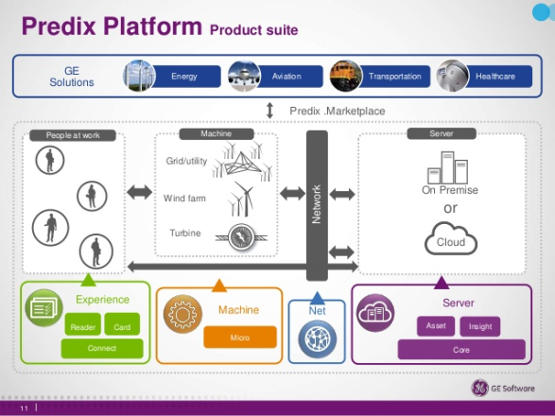
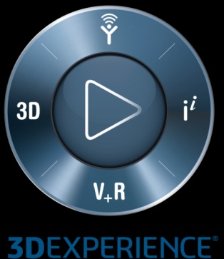
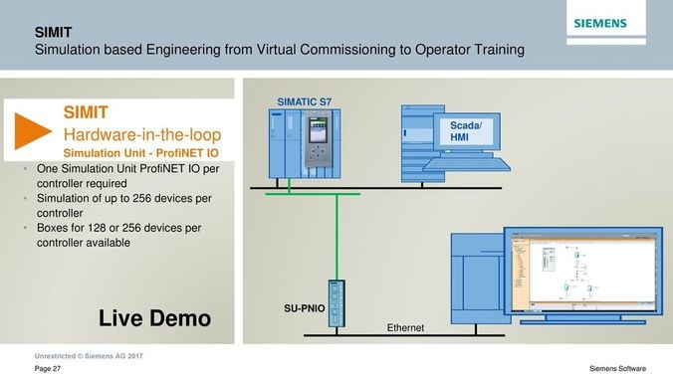
JUMEAUX NUMERIQUES- INDUSTRIE
Usage
2018
2026
5%
54%
Les spécialistes
General Electric Predix
Dassault Systemes
plateforme 3Dexpérience
Siemens
logiciel SIMIT
Notes:
Chiffres ABI Research
Actuellement seulement 5% des entreprises manufacturières utilisent des jumeaux numériques, certains prévoient que 54% d’entre elles en seront équipées en 2026.
Spécialites: PTC et autodesk

Slide 6
BÂTIMENT
BIM (Building Information Modeling): Modélisation des Informations (ou données) du Bâtiment (et des infrastructures).
BIM
JUMEAU NUMERIQUE
Système d’analyse
Modèle de conception
Base de connaissances
La construction+ capteurs
La construction
Idée de conception
Maintenance et/ou modification
Fin de vie
Conception
Construction
Notes:
BIM 3D: maquettes 3D
BIM 4D: + temps
BIM 5D: + coût
BIM 6D: + analyse énergétique
L’incorporation du concept du Jumeau Numérique dans l’ensemble de l’industrie de la construction peut être bénéficiaire dans les domaines suivants :
Construire un objet dans les temps, sans échecs et retard dans le rythme de la construction ;
Éviter les coûts supplémentaires pour la restructuration ou la reconstruction de l’objet en construction ;
Construire un travail collaboratif avec un grand nombre de sous-traitants ;
Effectuer l’analyse et la surveillance de la construction sur la base d’un environnement d’information unique de l’installation (pas « avec les mots » de l’entrepreneur).

Slide 7
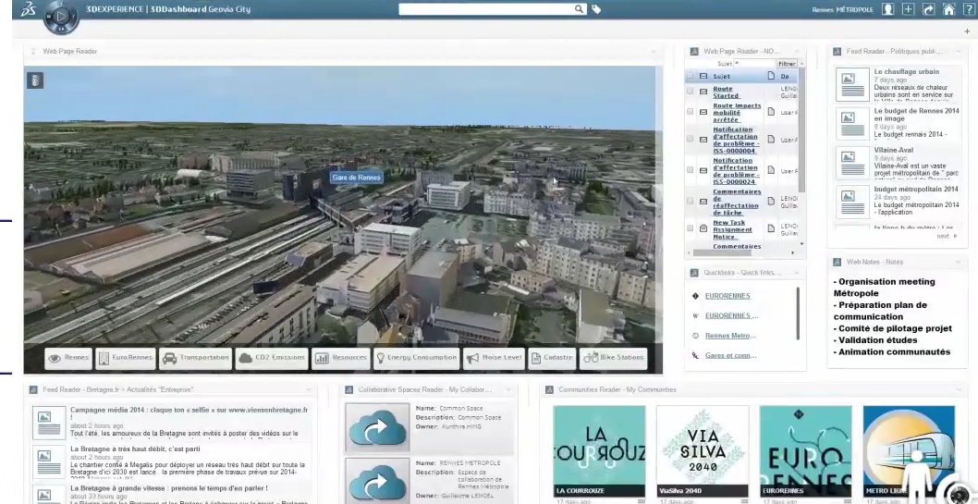
« DIGITAL TWIN CITY »
Collaboration Rennes Métropole et Dassault Systèmes
Mise en place d’un jumeau numérique de la ville pour concevoir, prévoir et simuler les fonctionnements urbains
-> gestion plus économe
-> gestion plus soutenable
Rennes transports
Rennes
énergie
Rennes 3D
Rennes émissions CO2
Rennes
Espace collaboratif
Notes:
Le jumeau numérique est basé sur une représentation 3D de la ville mais comprend aussi des éléments concernant:
- la démographie
- la mobilité
- le foncier
- l’énergie
- la végétation
La plate-forme collaborative proposée par Dassault Systèmes permet de fédérer l’ensemble des acteurs autour du jumeau numérique. Elle va permettre par exemple de tester différents scénarios, comme l’impact de construction d’un nouveau bâtiment, ou de visualiser un projet d’aménagement comme celui de l’Hôtel-Dieu.

Slide 8
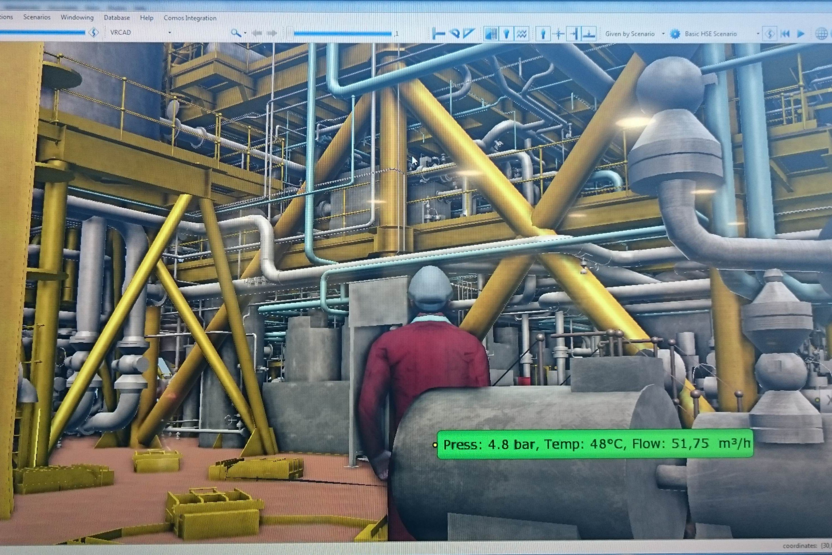
INDUSTRIE CHIMIQUE
Collaboration Solvay, Butachimie et Siemens
Usine de Champalé (Haut-Rhin): une usine 4.0
Mise en place d’un jumeau numérique au moment de remplacer l’intégralité du système de contrôle-commande.
Le jumeau comprend:
logiciel d’usine numérique,
logiciel de simulation
logiciel de réalité virtuelle.
Il est mis à jour des données toutes les 5 minutes!
-> gain en ergonomie des postes
-> gain sur la formation des agents d’exploitation
-> gain sur la préparation des arrêts
-> le modèle à jour
Notes:
C’est l’un des plus gros projets lancés dans l’industrie chimique française ces dernières années.
Site qui produit 40% de la de la demande mondiale de sels de nylons nécessaire à la fabrication de nylon
Nous pouvons simuler tout type d’évènement, comme une prise d’air dans une pompe, et demander à l’agent de réagir sur un poste d’exploitation virtuel«
Le directeur ne réalise aucune modification de ses lignes de production sans les avoir testées au préalable sur la maquette digitale.

Slide 9
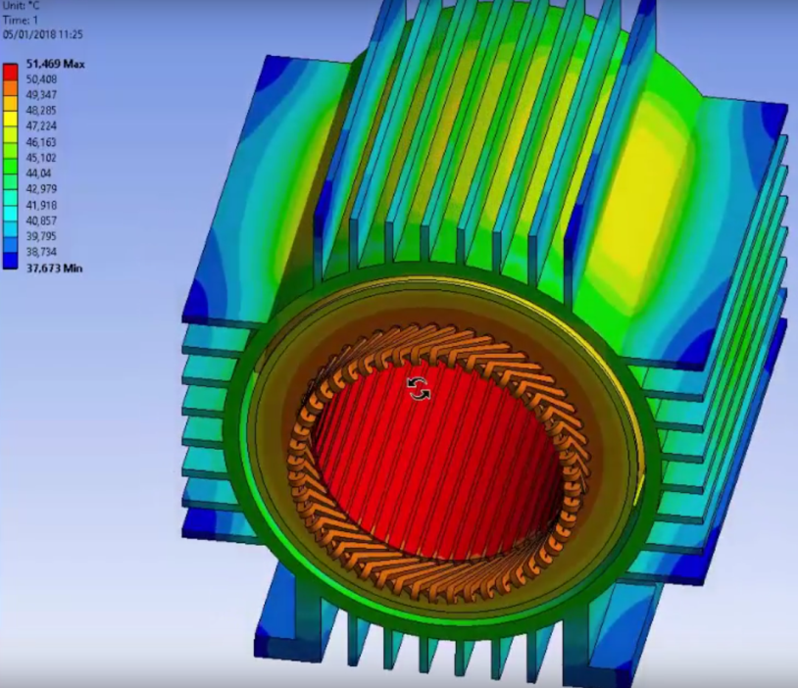
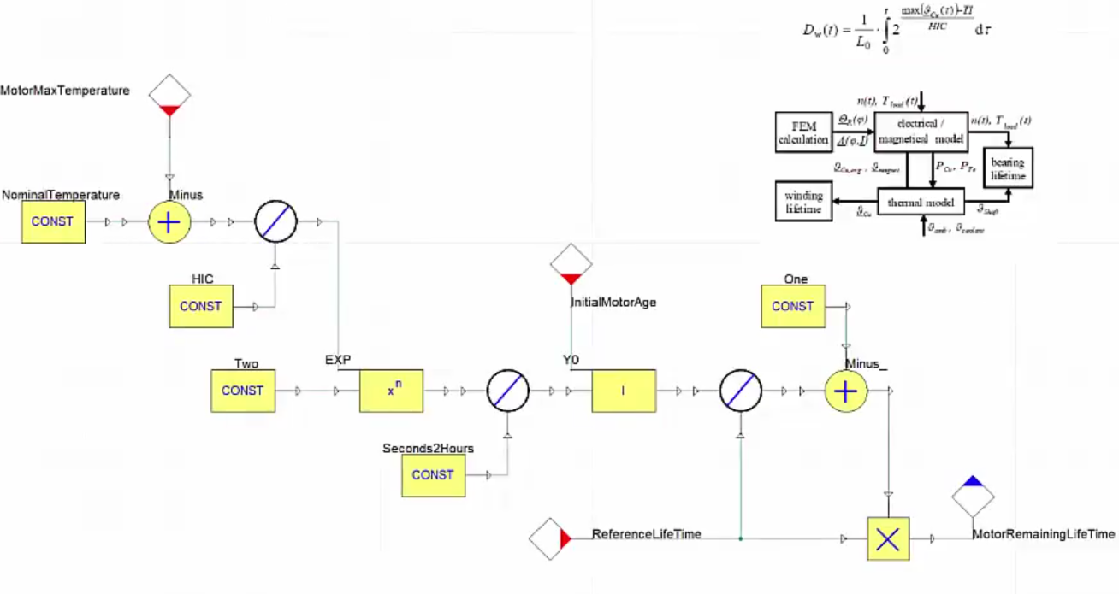
ENERGIE
Collaboration General Electric et Ansys
Eolienne Haliade 150-6MW: les moteurs d’orientation de la nacelle
Mise en place de jumeaux numériques pour:
maximiser leur fonctionnement,
minimiser leurs temps d’arrêt pour maintenance,
prédire les problèmes avant que ne survienne une panne imprévue.
Analyse des températures internes en vue d’augmenter la durée de vie
Notes:
Ansys: leader des logiciels de simulation
les moteurs d’orientation (« yaw ») de la nacelle qui permettent à cette éolienne de pivoter et de s’orienter face au vent.
Cette maintenance prédictive ne se limite pas à l’emploi de capteurs physiques sur les machines. Elle passe également par l’utilisation de capteurs virtuels, notamment dans les endroits où les capteurs physiques ne peuvent pas être placés. Un capteur virtuel permet d’estimer de façon relativement précise une valeur donnée (telle que la température ou la pression) au moyen d’informations provenant de capteurs et d’algorithmes intelligents basés sur des données adjacentes.
Grâce à des capteurs virtuels, ce jumeau numérique simule la température dans différentes parties des moteurs.
Chacun des 7 moteurs est analysé et son plan de maintenance et même de remplacement est prévu

Slide 10
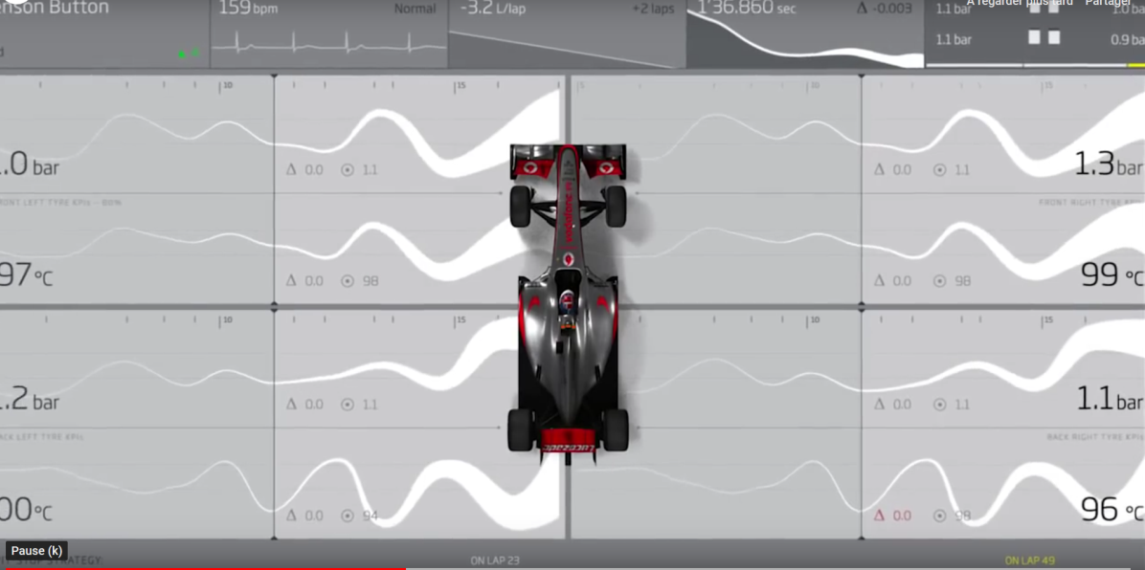
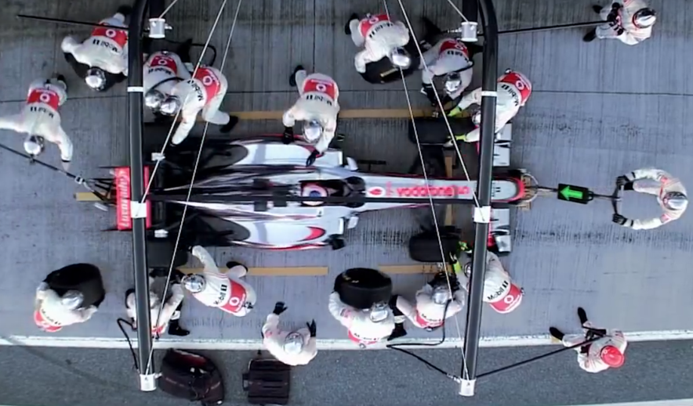
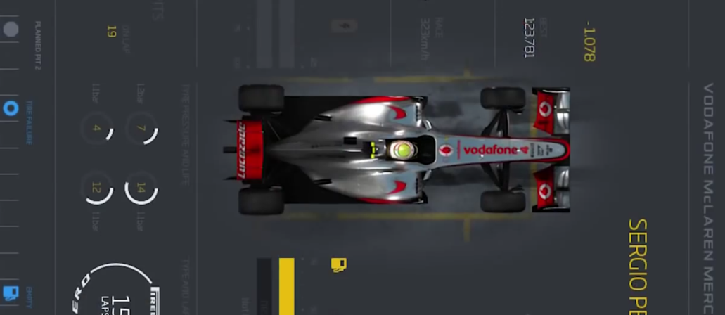
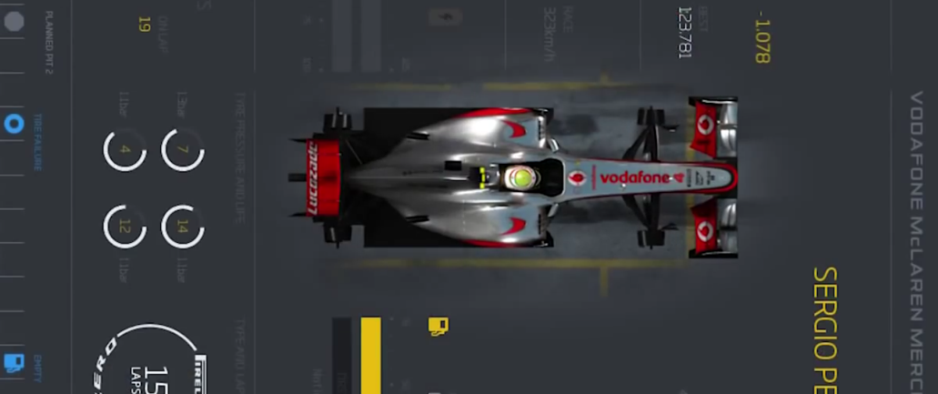
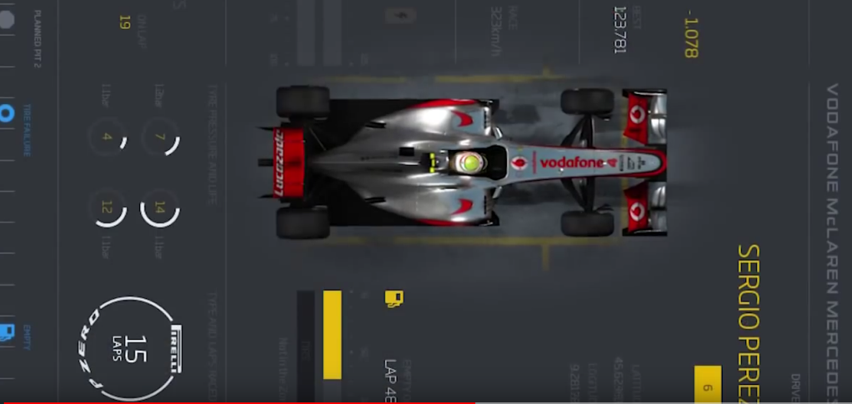
AUTOMOBILE
Vodafone MacLaren Mercedes et SAP
Mise en place d’un jumeau numérique pour améliorer ses performances au-delà d’étude aérodynamique et des capacités des pilotes.
Le jumeau comprend:
la voiture en 3D
les données de 150 capteurs sur la voiture (performance moteur, état des pneus, état du pilote) représentant 2Mb de données par tour.
Un système d’analyses très performant

Slide 11
JUMEAUX NUMERIQUES EN SI
Objectifs
- accompagner les évolutions technologiques actuelles et l’évolution de la complexité ;
- mettre en place des modèles ;
- analyser un modèle multiphysique et l’instrumenter ;
- expérimenter sur un jumeau numérique ;
- analyser des résultats de simulation ;
- valider la pertinence ou non d’un modèle ;
- identifier des « illogismes » sur des résultats de simulation ;
- améliorer et « raffiner » un modèle ;
- visualiser le comportement à analyser ;
- …
Etat des lieux en SI
On n’est pas si loin de ces objectifs en SI car on a déjà des systèmes comprenant une modélisation multiphysique et 3D!
Notes:
Expérimenter sur un jumeau numérique permet d’être plusieurs sur une même activité. Les activités sur système sont nécessaires (pour ancrer les ordres de grandeurs physiques, pour la mise en place de mesure de ces grandeurs…)

Slide 12
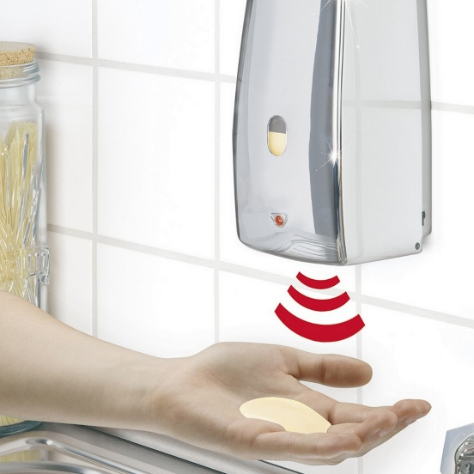
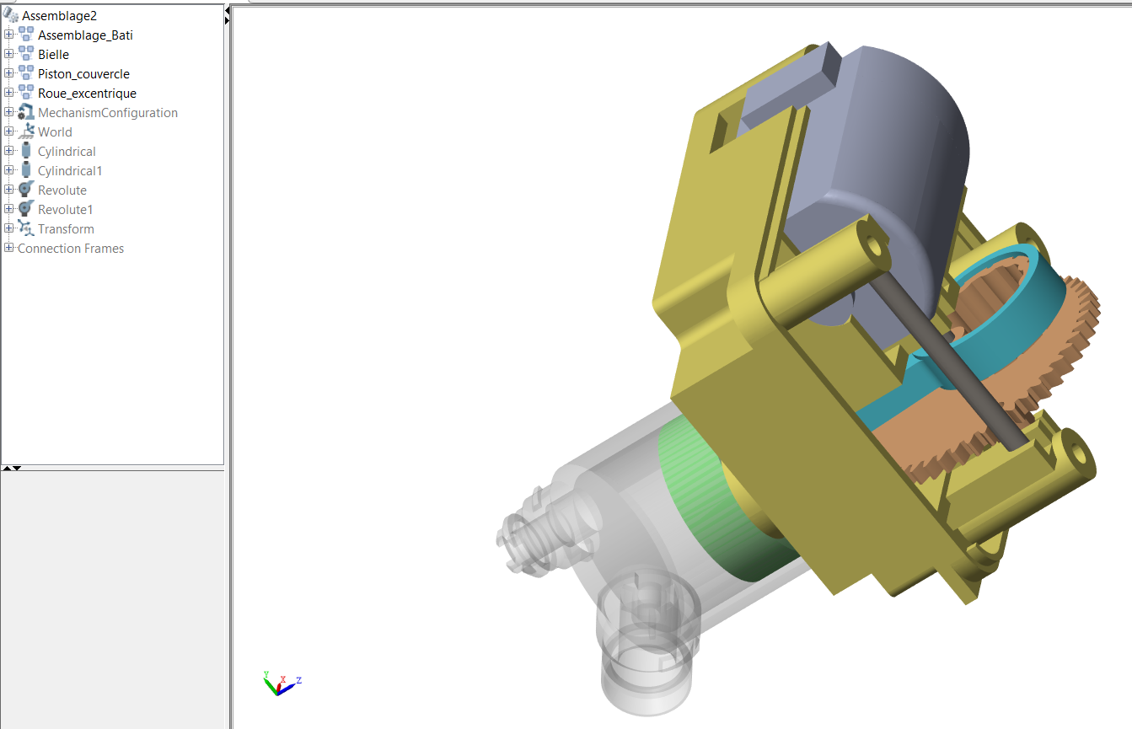
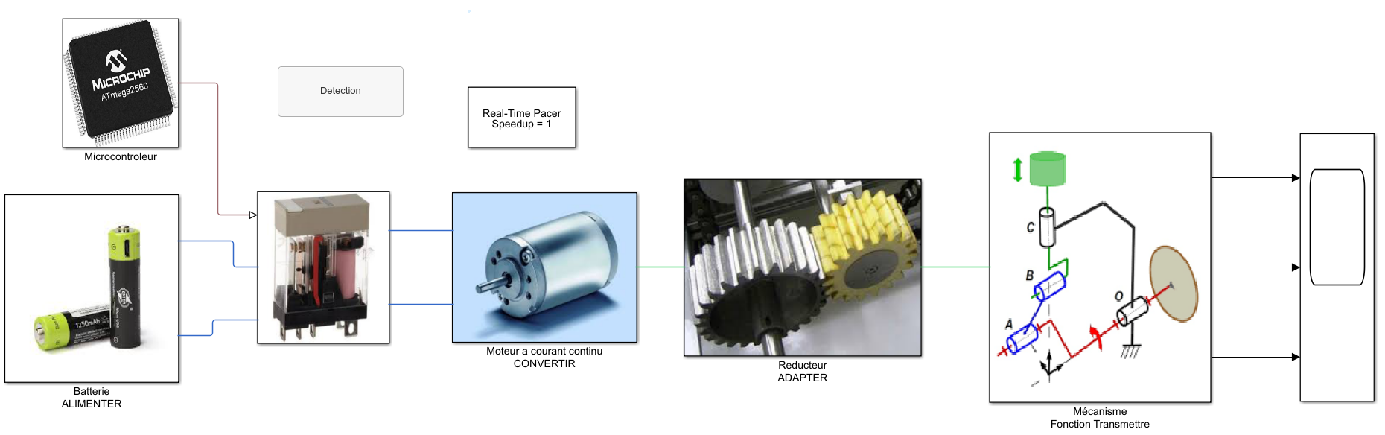
JUMEAUX NUMÉRIQUES EN SI
EXEMPLE
DISTRIBUTEUR AUTOMATIQUE DE SAVON LIQUIDE
Son jumeau numérique
Modèle fourni par D.FAGNON

Slide 13
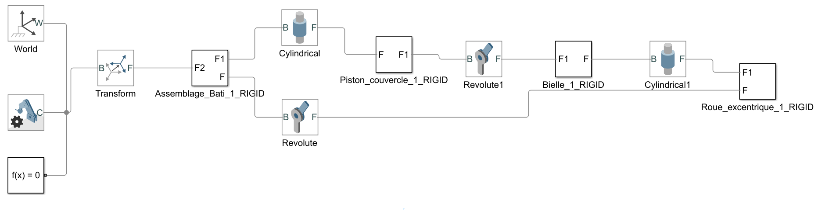
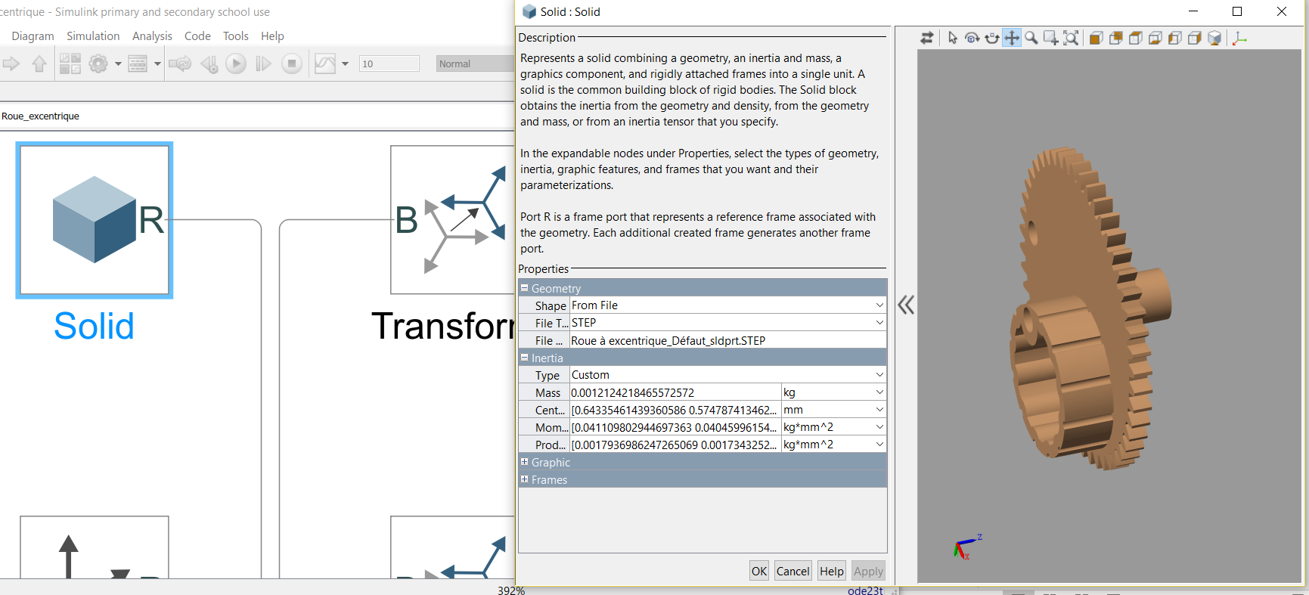
JUMEAUX NUMÉRIQUES EN SI
EXEMPLE
Couplage SolidWorks – Matlab/Simulink
Accès à l’ensemble des caractéristiques

Slide 14
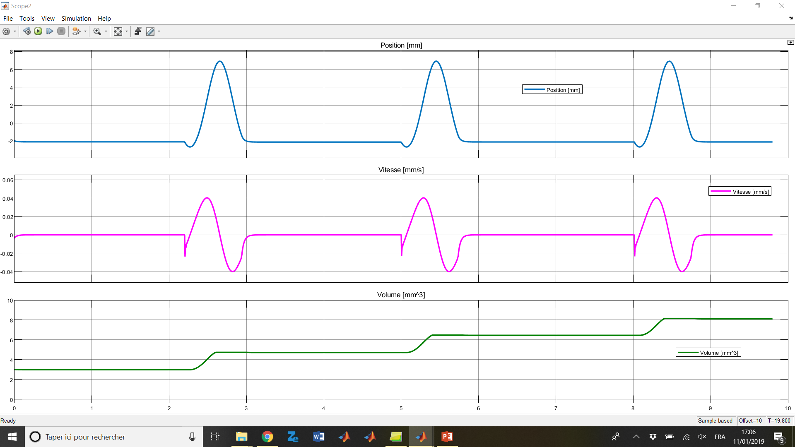
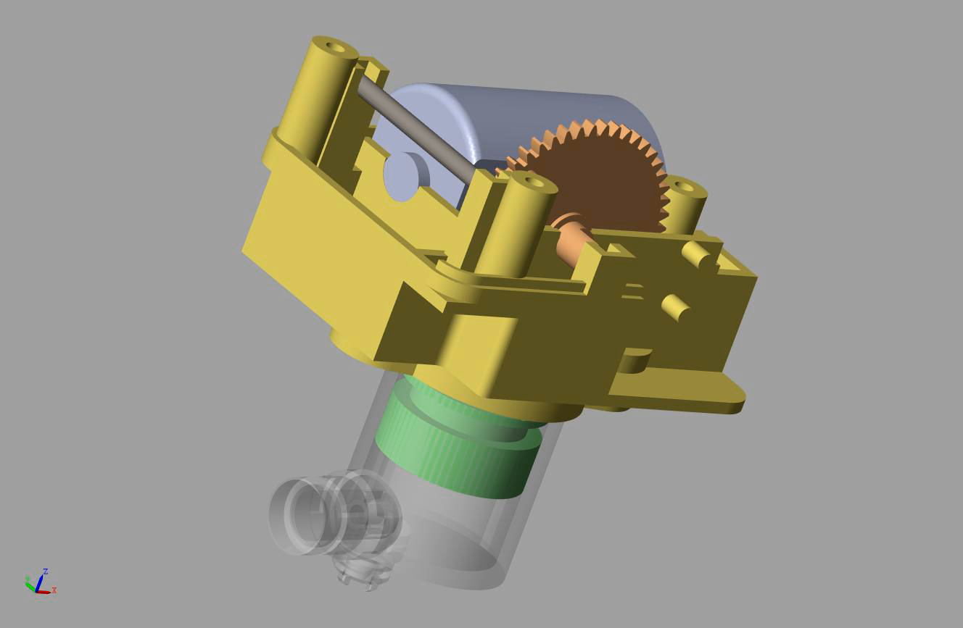
JUMEAUX NUMÉRIQUES EN SI
EXEMPLE
Résultats de simulation

Slide 15
JUMEAUX NUMÉRIQUES EN SI
EXEMPLE
Activités possibles
- analyser un modèle multiphysique en précisant les domaines physiques ;
- préciser les grandeurs flux et efforts en différents lieux du modèle ;
- instrumenter le modèle ;
- visualiser le comportement à analyser ;
- analyser des résultats de simulation ;
- valider la pertinence ou non d’un modèle ;
- améliorer et « raffiner » un modèle ;
- modifier les paramètres du modèle
      durée d’alimentation de l’actionneur ;
      dimensions des solides ;
      paramètres de l’actionneur ;
      paramètres des réducteurs ;
      …

Slide 16
JUMEAUX NUMÉRIQUES EN SI
Formation des professeurs
Poursuite de la formation sur la modélisation multiphysique ;
Grandeurs flux et effort ;
…

